Slide 2


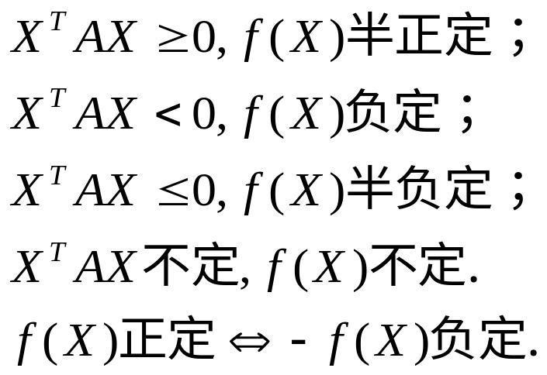





5.4 正定二次型
正定二次型
定义 1
设二次型 ，
若对任意 ，恒有
则称 为正定二次型，A 为正定矩阵.
正定矩阵的两个命题
命题1
可逆线性替换不改变二次型的正定性
P可逆，
命题2
标准形 正定

Slide 3








5.4 正定二次型
正定二次型的判定
定理 1
设 A 为 n 阶实对称矩阵，则
A 是正定矩阵
A 是满秩矩阵，且正惯性指数为 n.
A 的 n 个特征值均大于0.
则
存在可逆矩阵 P , 使
记
存在可逆矩阵 , 使
存在正定矩阵 , 使

Slide 4
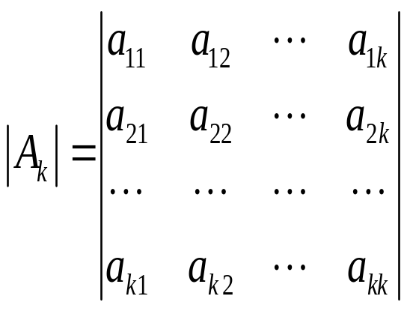
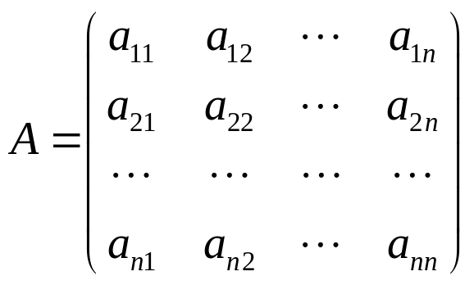



5.4 正定二次型
正定二次型的判定
定义 2
的k阶顺序主子式为
定理 2（霍尔维茨定理）
设 A 为 n 阶实对称矩阵，则
是正定矩阵
A 的各阶顺序主子式均大于 0.
是负定矩阵
A 的顺序主子式奇数阶为负，偶数阶为正。

Slide 5
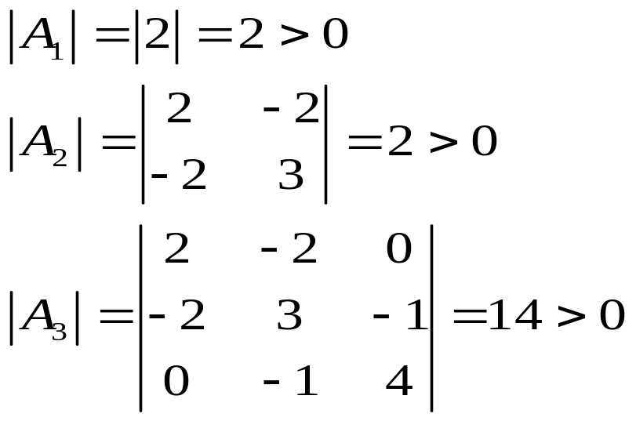
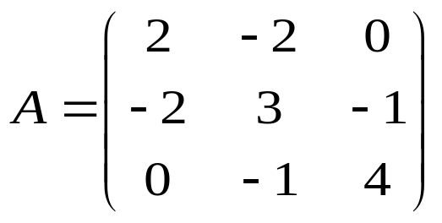
5.4 正定二次型
例1 判断下面二次型正定性
解：
各阶顺序主子式均大于零，所以二次型正定。

Slide 6

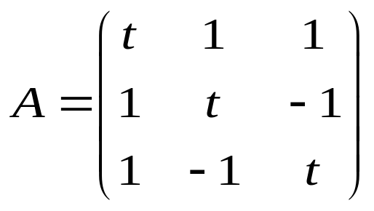
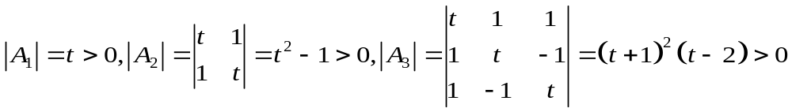

5.4 正定二次型
例2 当 满足什么条件时，二次型
正定？
解：
由
得 时二次型正定.

Slide 7


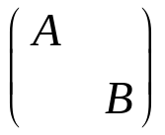
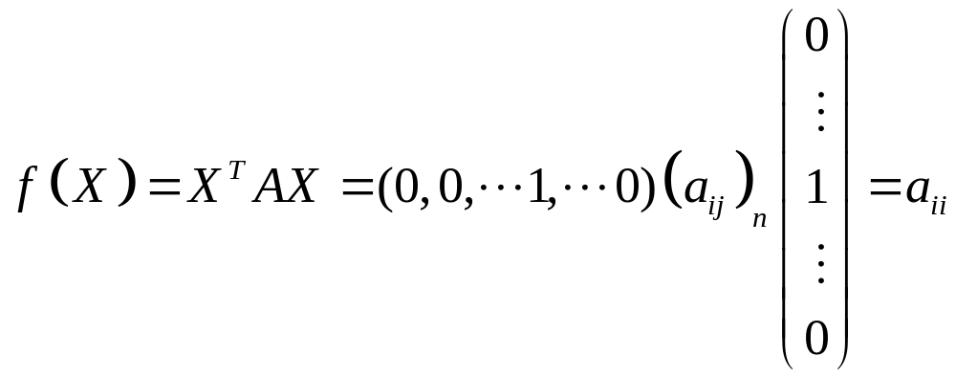

正定矩阵的性质
5.4 正定二次型
正定矩阵的性质
（1） A 正定
均正定.
（2） A 正定
（3） A，B (半)正定
A+B 正定.
（4） A，B 正定
正定.
取 二次型
思考题：A，B 正定， AB正定吗？
正定矩阵的性

Slide 8


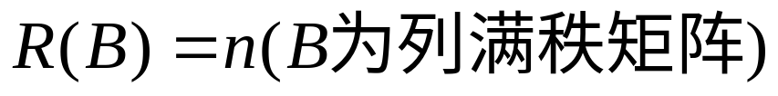
5.4 正定二次型
知识拓展
定理 3
设 A 为 n 阶实对称矩阵， B 为 阶实矩阵,则
是正定矩阵
思考题1：如何从定理3得出教材上例5.15？
思考题2：半正定二次型的判定定理是什么？

Slide 9
5.4 正定二次型
半正定二次型的判定
定理 1
设 A 为 n 阶实对称矩阵，则
A 是半正定矩阵
A 的正惯性指数等于它的秩.
A 的 n 个特征值均大于等于0.
存在可逆矩阵 P , 使
存在实矩阵 ， 使
的所有主子式皆大于或等于零。

